Slide 1


Cocos2d-JS游戏开发
---音乐音效

Slide 2
音乐与音效、音频格式
音乐（游戏背景音乐，用来渲染场景的听觉气氛）
- 相对较长，一般只播放一首
音效（游戏的增强表现）
- 通常是一些较短的声音，如子弹发射声音等
- 音效支持一次同时播放多个
音频的格式
- WAV（无损压缩）、MP3（高压缩比）、WMA（微软格式）
- CAFF（苹果）、AIFF（苹果）、OGG（类似MP3)
- MID

Slide 3
cc.audioEngine播放声音API
playMusic(url,loop)
stopMusic()
pauseMusic()
resumeMusic()
isMusicPlaying()
getMusicVolume()

Slide 4
cc.AudioEngine播放音效API
playEffect(url,loop) //返回对应的audioID
pauseEffect(audioID)
pauseAllEffect()
resumeEffect(audioID)
resumeAllEffects()
stopEffect(audioID)
stopAllEffects()
音乐与音效实验

Slide 5
Cocos2d-JS游戏开发
---数据存储

Slide 6
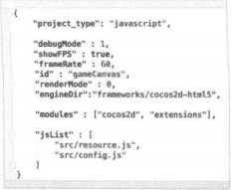
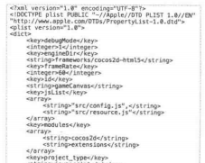
数据存储
Cocos2d-JS中数据存储的方式
- cc.sys.localStorage（查看Application窗口中的Local Storage）
- JSON文件、Plist文件（XML格式）
- SQLite实现数据存储

Slide 7
数据存储案例
cc.localStorage的存取方法
cc.sys.localStorage.setItem(key,value);
cc.sys.localStorage.getItem(key);
cc.sys.localStorage.removeItem();
cc.sys.localStorage.clear();
JSON与Plist的存取方法
音频状态存储案例

Slide 8

Thank You！

